Slide 1

SCENE 01 · CREATIVE CONTROL
00:00:00:01
把 AI 视频
从“抽卡”变成
可控创作
从提示词、资产画布和候选池，到剪辑中的连续性判断
CASE 17 · METHOD DECK
render_mode: hero
01 / 10
Notes:
讲述：这套方法关注创作过程如何变得可解释、可比较、可修正。
核心句：稳定输出来自一连串清晰判断，而不是等待一次完美生成。
转场：下一页先拆开“抽卡感”产生的链路。

Slide 2
DIAGNOSIS / CONTROL GAP
“抽卡感”的失控链路
模型随机只占一部分，更大的问题是创作判断没有显性化
UNCONTROLLED
01
02
03
04
输入模糊
只留一次结果
凭感觉挑片
后期被动补救
CONTROLLED
01
02
03
04
意图写清
建立候选池
按标准比较
为连续性选片
ROOT 01
ROOT 02
ROOT 03
输入没有显性化
评价标准没有显性化
连续性目标没有显性化
CASE 17 · METHOD DECK
render_mode: object
02 / 10
Notes:
讲述：把一次生成的随机感拆成输入、候选、判断和结果四个环节。
核心句：可控创作先把隐藏的标准变成可见步骤。
转场：第一步从提示词结构开始，让模型先理解画面。

Slide 3
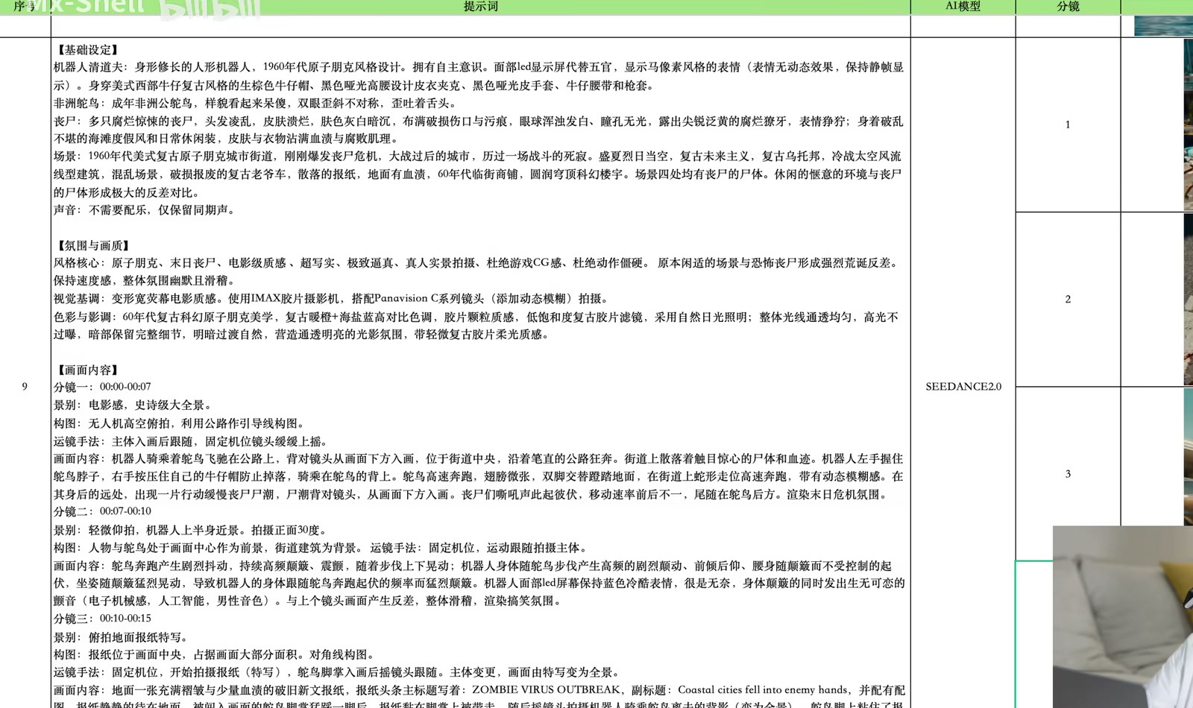
METHOD / PROMPT STRUCTURE
提示词的三层结构
分别回答：是什么、像什么、怎么发生
01
基础设定
时间、地点、人物与参考图中的关键关系。
WHAT EXISTS
02
质感 / 画面语言
风格、影调、景别、构图与运镜边界。
HOW IT FEELS
03
具体画面内容
动作因为什么发生，最后希望得到什么结果。
WHAT HAPPENS
模型需要理解画面关系，创作者需要先把判断写出来。
CASE 13 · 00:00:45
render_mode: object
03 / 10
Notes:
讲述：三层提示词把背景、视觉语言和镜头事件分开处理。
核心句：动作、动机和结果要形成因果，而不是堆叠命令。
转场：提示词之外，还要把剧本中的生产要素组织成资产。
来源时间码：00:00:45

Slide 4
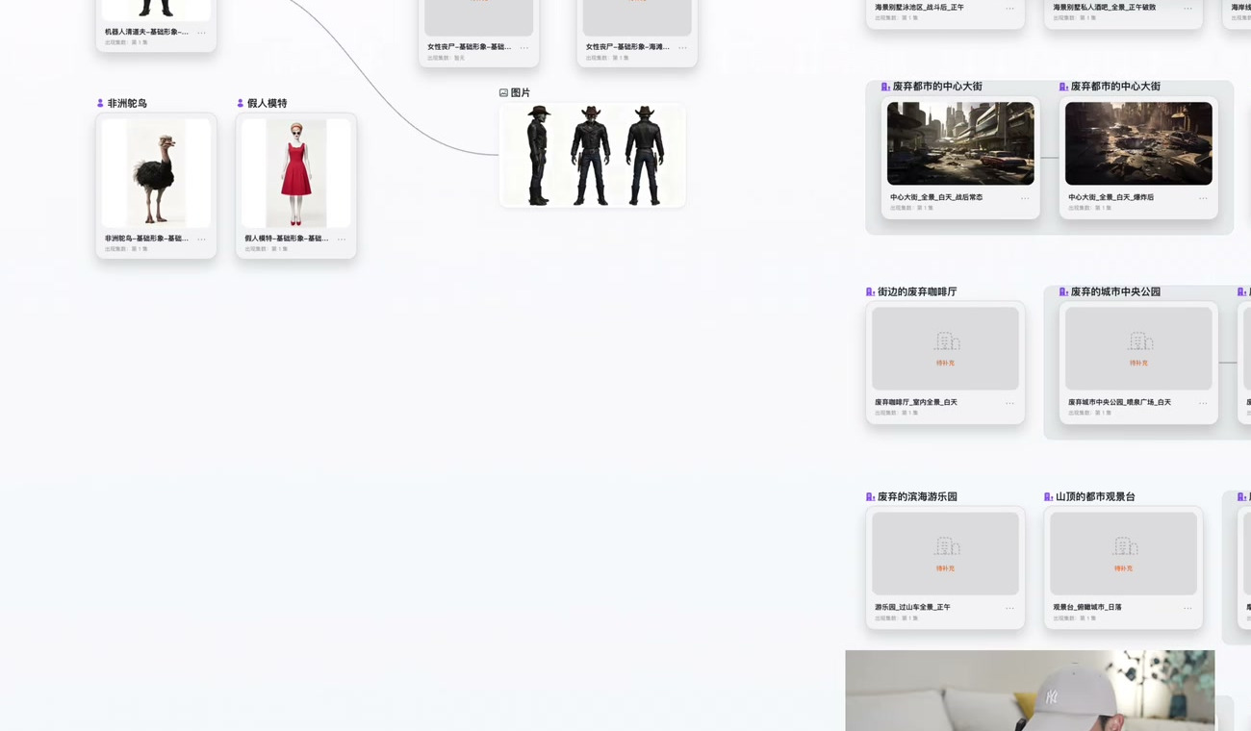
PRODUCTION BOARD / ASSET SYSTEM
从剧本到资产画布
生成之前，先把镜头所需元素变成可核对的资产系统
剧本 /
SHOT INTENT
01
角色
02
场景
镜头要发生什么
谁在画面里
哪些关系必须保持
03
道具
04
状态
05
参考图
是否缺失
是否一致
是否可调用
资产先拆清楚，画布才是生产系统，而不是素材仓库。
CASE 13 · 00:18:25
render_mode: object
04 / 10
Notes:
讲述：剧本进入生成前，需要转成角色、场景、道具、状态和参考图。
核心句：生成前的资产核对，比生成后的返工更便宜。
转场：资产准备完成后，单镜头进入批量试错。
来源时间码：00:18:25

Slide 5
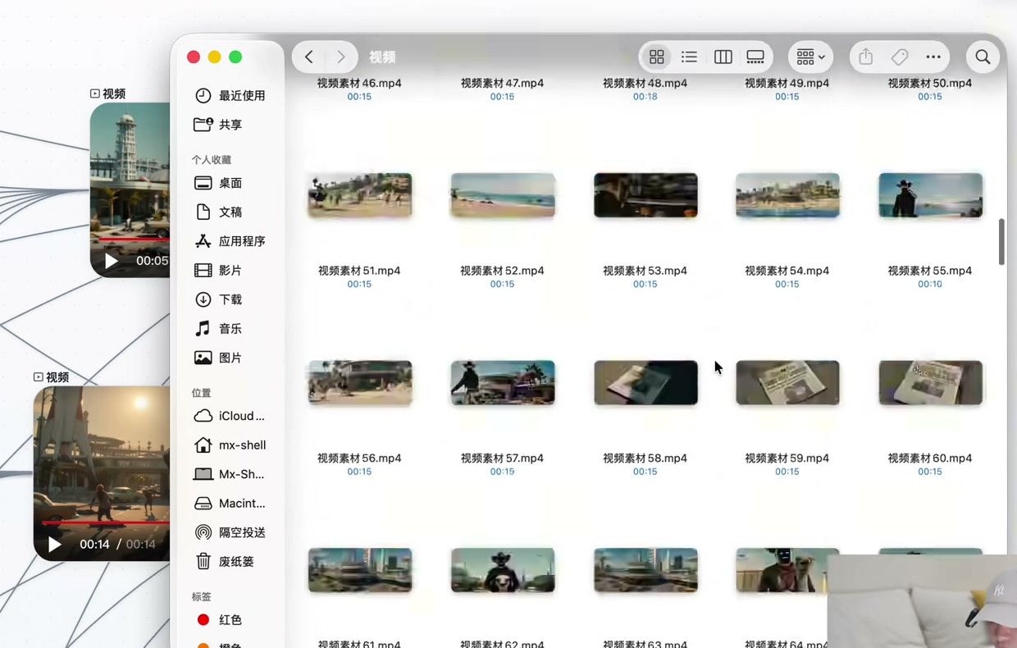
SELECTION WORKSPACE / TAKE REVIEW
单镜头候选池
不押注一次生成，用多个候选换取可比较的选择
同一镜头
多次生成
按标准留片
SOURCE FRAME · 25:20
01 / TAKE
02 / TAKE
03 / TAKE
04 / TAKE
同一个镜头
并行生成
逐条看片
保留可用段
CHECK 01
主体清楚
CHECK 02
关键动作成立
CHECK 03
镜头势能可接
CHECK 04
光效不破坏连续性
CASE 13 · 00:25:20
render_mode: hybrid
05 / 10
Notes:
讲述：把多次生成当作候选素材，而不是失败重试。
核心句：先定义可接受标准，再决定哪一段值得留下。
转场：单镜头可选之后，多分镜还要处理约束与自由。
来源时间码：00:25:20

Slide 6
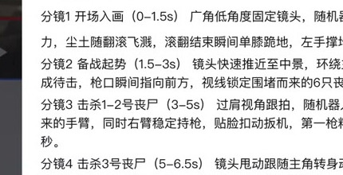
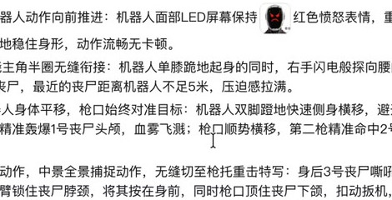
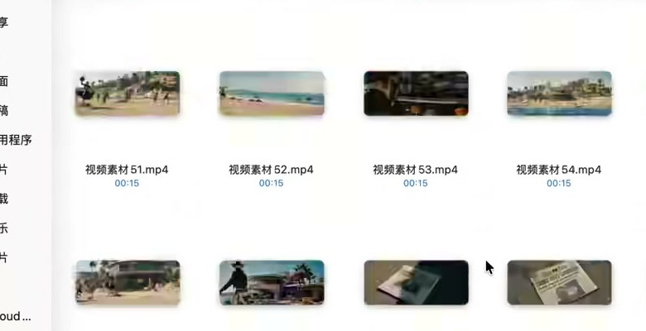
SHOT DESIGN / CONTROL BOUNDARY
多分镜的约束与自由
锁定必须发生的事，同时给动态构图留出空间
01 / ACTION PHASE
02 / CAMERA GOAL
03 / SELECTION
01
02
03
动作阶段
镜头目标
验收边界
LOCK
进入、冲突、收尾
LOCK
景别、方向、运动目的
LOCK
必须保留的动作势能
FREE
动作细节与身体姿态
FREE
动态构图与局部变化
FREE
模型可贡献的意外结果
控制镜头意图，不必控制每一个像素。
CASE 13 · 00:30:00
render_mode: object
06 / 10
Notes:
讲述：多分镜要明确阶段、景别和运镜，但不需要把高速画面框死。
核心句：创作者锁定结果边界，模型负责探索画面细节。
转场：即使每段都可用，连续性仍要在后期重新建立。
来源时间码：00:30:00

Slide 7
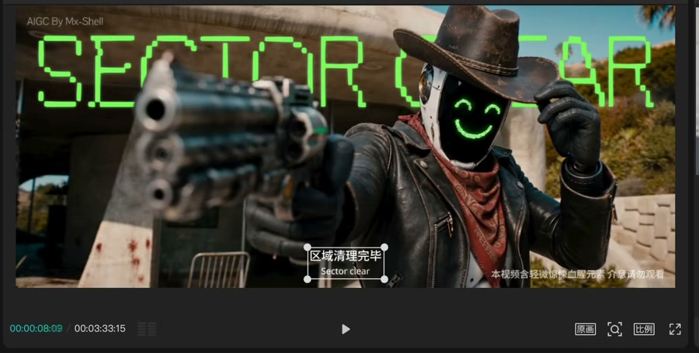
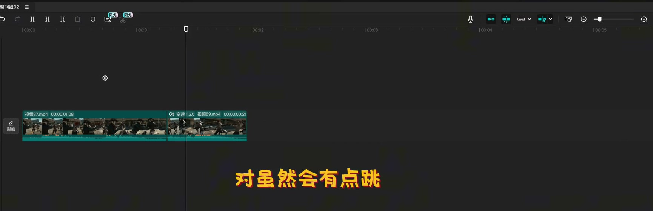
POST / CONTINUITY CHECK
连续性在后期完成
不同生成段要被剪成同一个故事
SOURCE FRAME · 33:54 / LAYER OPERATION
SOURCE FRAME · 36:40 / EDITING TIMELINE
人物抠像 → 字幕置后 → 背景
01
02
03
04
05
06
动作方向
镜头运动
速度
光线
色温 / 调色
前后镜头逻辑
连续性既影响选片，也反过来影响生成时的镜头设计。
CASE 13 · 00:33:54 / 00:36:40
render_mode: hybrid
07 / 10
Notes:
讲述：后期通过层级、动作匹配、速度、光线和调色建立连接。
核心句：连续性不是最后补救，而是从生成阶段就要考虑的剪辑目标。
转场：这些步骤最终组成一个可以回环的完整流程。
来源时间码：00:33:54 / 00:36:40

Slide 8
WORKFLOW / FEEDBACK LOOP
可控创作的完整闭环
每一步都产生下一步可以判断的输入
01
02
03
04
意图
资产
提示词
生成
08
07
06
05
复盘
连续性
剪辑
候选
候选不足：返回生成
连续性不足：返回选片或镜头设计
可控不是消除随机，而是让随机结果进入可判断、可回退的流程。
CASE 17 · METHOD DECK
render_mode: object
08 / 10
Notes:
讲述：把前面的做法合成从意图到复盘的八步闭环。
核心句：每个环节都要留下可检查的中间结果。
转场：最后把这套方法压缩成五条日常行动原则。

Slide 9
PLAYBOOK / FIVE PRINCIPLES
五条行动原则
把方法变成下一次创作可以直接执行的检查
01
先写评价标准，再生成
02
先核对资产，再写镜头
03
建候选池，不押单次结果
04
连续性既是剪辑问题，也是生成问题
05
工具提供可能性，最终判断仍属于创作者
CASE 17 · METHOD DECK
render_mode: object
09 / 10
Notes:
讲述：五条原则对应从生成前、生成中到后期的具体动作。
核心句：最稳定的控制来自评价标准，而不是更多参数。
转场：结尾把焦点从工具收回到创作者的判断。

Slide 10
FINAL CUT · CREATIVE JUDGEMENT
00:42:52:00
工具提供可能性
创作者完成最后一次选择
CASE 13 · 00:40:00
render_mode: hero
10 / 10
Notes:
讲述：工具扩展可生成的可能性，作品仍由作者的取舍完成。
核心句：创作者负责最后一次选择。
转场：结束演讲，进入讨论。
来源时间码：00:40:00

